Slide 1
Akuttsekk
2. Mistanke om overdose opioder
3. Mistanke om overdose sedativa
4. Koma og diabetes
5. Lungeødem
6. Angina
7. Epilepsi
8. Anafylaktisk reaksjon
9. Bevisstløs
10. "I vrangstrupen"
Helene Løvland
Overlege Valhalla helsesenter
Kristiansand kommune 04.07.2023

Slide 2
Mistanke om overdose OPIODER
Pasienten har nylig økt opiat hurtigvirkende/langtidsvirkende, tablett/plaster/s.c
Pasienten har en forverring av eller utviklet nyresvikt, men samme dosering opiat
Respirasjonssvikt fra tidligere
RING LEGE/113
    NALOKSON 0,4mg/ml, 1 mL i.v
    Effekt etter 30-60 sek og varer 45-60 min
    Kan gis i.m; effekt etter 30 min og varer 2-3 timer.
    Gir ofte kvalme, obs aspirasjonsfare
    Kan gi akutt abstinenssyndrom (høye opiatdoser, opiatavhengighet)
    Kortere halveringstid enn langtidsopiat, ytterligere injeksjon kan igjen være nødvendig i løpet av 1-2 timer

Slide 3
Mistanke om overdose SEDATIVA
Diazepam (Stesolid, Valium, Vival)
Oksazepam (Sobril)
Midazolam
Zopiklone (Imovane)
Zolpidem (Stilnoct)
Nitrazepam (Apodorm, Mogadon)
Alprazolam (Xanor)
RING LEGE/113
FLUMAZENIL / ANEXATE 0,1 mg/mL, 4 mL i.v /30 sek
effekt etter 1-2 min
kort halveringstid (50-60 min), nye injeksjoner kan bli nødvendig etter 1-4 timer

Slide 4
KOMA OG DIABETES
Hypoglykemi / lavt blodsukker = Blodglukose <2–3 mmol/l
  Våken pasient Gi raskt absorberbare karbohydrater; søte drikker (melk, saft, juice) og/eller druesukker/vanlig sukker. Når pasienten kommer seg; mer langsomt absorberbare karbohydrater (brødskiver).
  Nedsatt bevissthet. Ring LEGE/113
    Honning smøres på innsiden av kinnet eller opp i ganen.
    Deretter glukose 500 mg/ml, 20–40 ml i.v.
    Dersom ikke effekt, sett glukagon 1 mg/ml, 1 ml i.m lår.
    (Kan fremkalle brekninger, legg derfor pas i sideleie når injeksjonen gis.)
    Karbohydrater gis peroralt når våken.
Hyperglykemi / høyt blodsukker – følg insulindosering legemiddelkort
(novorapid virker ila få minutter->30 min)
  Ta NEWS2 skår, GCS skår og u-stix med ketontest
  Lege/113
  Høyt blodsukker uten endret bevissthet/klinisk er ikke alltid Ø-hj.

Slide 5
LUNGEØDEM
Risikopasienter
Hjertesvikt
Atrieflimmer
Hypertensjon
Plutselig økende dyspnø, fall i SpO2, høyt BT, klam/svett, CNS påvirket
Surklete rask respirasjon, kan være skummende ekspektorat / spytt +/- rosa- blodig
RING LEGE/113
Morfin 2,5-5 mg s.c - kan gjentas
1 spray nitroglycerin s.l
Furix 40 mg i.m/i.v
Transiderm-Nitro plaster 5 mg/24 t.
  Økes til 10mg/24 t dersom sBT fortsatt >150 el dBT >120
Oksygen til SpO2 >92%. Obs KOLS med respirasjonssvikt type II
CPAP dersom pasienten har det fra tidligere grunnet annen indikasjon

Slide 6
ANGINA
Sentral smerte i brystet (klemmende, trykkende)
  Kransarterier gir ikke nok blod til hjertemuskelen
  +/- kvalme , kaldsvette, utstråling til hals, rygg, armer
Kjent koronarsykdom? Kjent angina? HLR status?
Alle målinger
EKG
1 spray nitroglycerin s.l
  Kan gjentas inntil x 2
  bivirkning BT fall, kvalme, hodepine
Dersom vedvarende, konferer lege om:
  Morfin 2,5-5 mg s c
  Acetylsalicylsyre 300mg p.o
  O2 på nesekateter ( titrer til SpO2 92%)
Kontroll BT, puls, SpO2

Slide 7
EPILEPSI – status epilepticus
Tonisk-kloniske anfall som varer ut over 5 minutter, eller flere påfølgende anfall uten restitusjon mellom anfallene.
Forebygg skader. Noe mykt under hodet. Etabler frie luftveier og legg i stabilt sideleie.
midazolam bukkalt (Buccolam) 10 mg, v/b gjentas etter 10 min
Oksygen hvis SpO2 <92%. Mål glukose
RING LEGE/113
Vurder årsak ved kjent epilepsi: suboptimalt inntak av antiepileptika, alkohol, akutt sykdom/infeksjon
Vurder årsak dersom pasienten ikke har kjent epilepsi; akutt underliggende sykdom (infeksjon, hjerneslag, hjernesvulst (behov for medrol?), intoks.

Slide 8
ANAFYLAKSI akutt alvorlig allergisk reaksjon
Akutt generalisert hypersensitivitetsreaksjon, oftest: insektstikk (veps, bie), legemidler (antibiotika, røntgenkontrast, i.v anestesimidler, vaksiner, allergenekstrakter) eller næringsmidler (nøtter, fisk, skalldyr, egg, melk)
Anafylaktiske reaksjoner kan raskt (i løpet av få minutter) bli livstruende på grunn av kombinasjonen sirkulasjonssvikt, larynksødem og/eller bronkial obstruksjon.
Innledende: Matthet, svimmelhet. Kriblende følelse i kroppen. Kløe, særlig i ansikt og hodebunn, rødme eller blekhet, urticaria, eksantem eller (periorbitalt) ødem. Uro/engstelse. Kvalme/abdominalsmerter. Trykk over brystet (dyspné). Palpitasjoner.
Alvorlig anafylaksi: dyspné, inspiratorisk stridor (larynksødem) og/eller forlenget og forsert ekspirium (bronkospasme). Sirkulasjonspåvirkning med blek, klam hud, hypotensjon og takykardi. Etterhvert bevissthetstap og eventuelt kramper. Kan gi hjertestans.
RING LEGE/113
Sett 1 dose ferdigfylt Epipen i.m 0,3 ml = 300 mcg (voksne)
Sikre luftveier. Flatt leie med hevede ben.
deksklorfeniramin (5 mg/ml), 10 mg i.m
Legg veneflon og start 500 mL Ringer-acetat.
Når pasienten er våken og kan svelge; prednisolon 40 mg p.o .

Slide 9
Bevisstløs pasient – tilkall 113 dersom ikke annet avklart
10 s: puster pas, hvis ja --> stabilt sideleie. Hvis nei --> HLR e/retningslinjer
Følg råd fra AMK/legevaktslege på tlf fram til de er kommet fram
Ta målinger + glukose og vurder diagnoser
Finn fram journal, med liste, NEWS2 ark, print nyeste legekonsultasjoner til legevaktslege
Vurder behov for i.v tilgang
HLR minus og sykehus minus
Konferer med lege om oppstart "Livets Siste Dager" dersom ikke allerede vurdert
Noen tilstander skal vurderes for sykehusinnleggelse til tross HLR/sykehus minus
  Ustabile frakturer som trenger operasjon for adekvat smertelindring
  Ileus med oppkast/smerte: ventrikkelsonde?
  Store blødninger som ikke fører til umiddelbar død

Slide 10
"I vrangstrupen"
Gebisset ? Mat ?
Fremmedlegeme i trachea eller oesophagus
Heimlich manøver
  Trykk i mellomgulvet – gjentas til fremmedlegeme kommer opp
  Legg i sideleie etter fjerning til stabil normal pust
  Ofte etterfulgt av aspirasjonspneumoni. Toksisk el bakteriell. CRP mål samme dag + neste dag
  Hvis fremmedlegemet ikke kommer opp utvikles respirasjonsstans
  START HLR

Slide 11
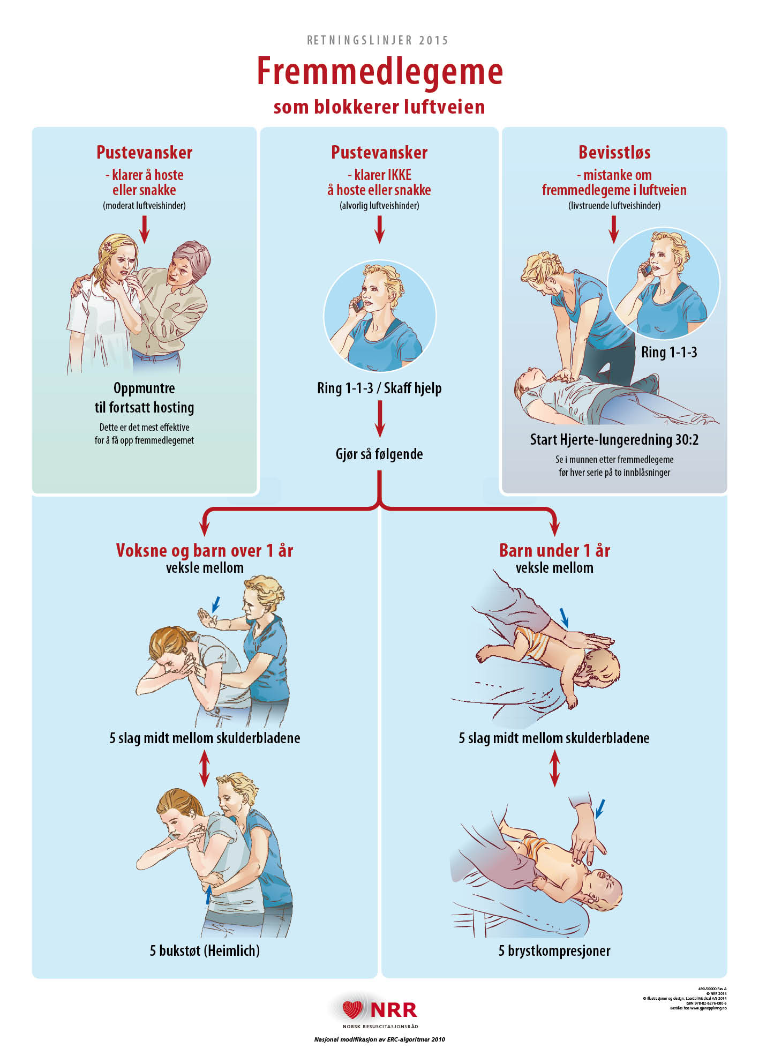

Slide 12
